Slide 1

“Caracterización de procesos de deformación de la superficie terrestre usando la técnica de interferometría diferencial de Radar de Apertura Sintética (DInSAR) en las microcuencas de Potosí, Cristal, Pechiche y Balsas, ubicadas entre las Provincias de Los Ríos y Bolívar.”
AUTOR: ROMMEL SANTIAGO JUMBO SANTÍN
DIRECTOR: ING. OSWALDO PADILLA
CODIRECTOR: ING. FRANCISCO LEÓN

Slide 2
AGENDA
INTRODUCCIÓN
JUSTIFICACIÓN E IDENTIFICACIÓN DEL PROBLEMA
OBJETIVOS
ÁREA DE ESTUDIO
MARCO TEÓRICO
ESTADO DEL ARTE
METODOLOGÍA
ANALÍSIS DE RESULTADOS
CONCLUSIONES Y RECOMENDACIONES

Slide 3
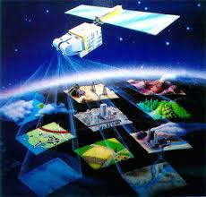
1. Introducción
Figura 1. Teledetección Radar
Fuente: (Lanero,2008)

Slide 4
2. Justificación e Identificación del Problema
La deformación del suelo es un tipo de desastres geológicos irreversibles que afecta a todos los provincias en diferente grado, causando la perdida económica incalculable en el país.
La carencia de conocimiento en la aplicación de nuevas metodologías aplicadas en el estudio de la deformación de la superficie terrestre, ha provocado la falta de insumos que alerten próximos movimientos de masa.
Este proyecto propone el desarrollo de una metodología para la caracterización de deformación de la superficie terrestre, la cual representa una herramienta de gran utilidad para describir la dinámica y estimación de su movimiento para tener una base para una propuesta de alerta temprana.

Slide 5
3. Objetivo
Caracterizar procesos de deformación de la superficie terrestre usando la técnica de interferometría diferencial de radar de apertura sintética (DInSAR) en las microcuencas de Potosí, Cristal, Pechiche y Balsas, ubicadas entre las provincias de Los Ríos y Bolívar.
Específicos
Definir el estado del arte de aplicaciones de la técnica DInSAR en procesos de deformación de la superficie terrestre.
Establecer un criterio para la conceptualización y caracterización de procesos de deformación de la superficie terrestre.
Diseñar una metodología basada en DInSAR para la caracterización de deformaciones de superficie en la zona de estudio.
Proponer aplicaciones especificas enmarcadas dentro de procesos de alerta y respuesta temprana a emergencias aplicadas a la zona de estudio.

Slide 6
4. Área de Estudio
La zona de estudio esta conformada por una superficie de 519 km2, la misma comprende a las microcuencas de Potosí, Cristal, Pechiche y Balsas, ubicadas entre las provincias de Los Ríos y Bolívar.
Figura 2. Mapa de Ubicación del Área
Fuente: Biblioteca Personal

Slide 7

5. MARCO TEÓRICO

Slide 8
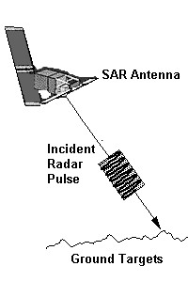
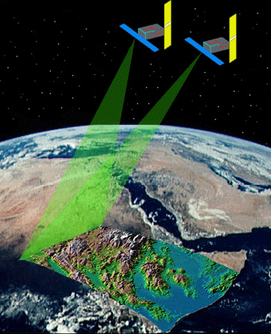
Radar
Figura 3. Antena SAR
Figura 4. Captura de Información SAR
Fuente: (CRISP,2001)
Fuente: (Mora,2007)

Slide 9
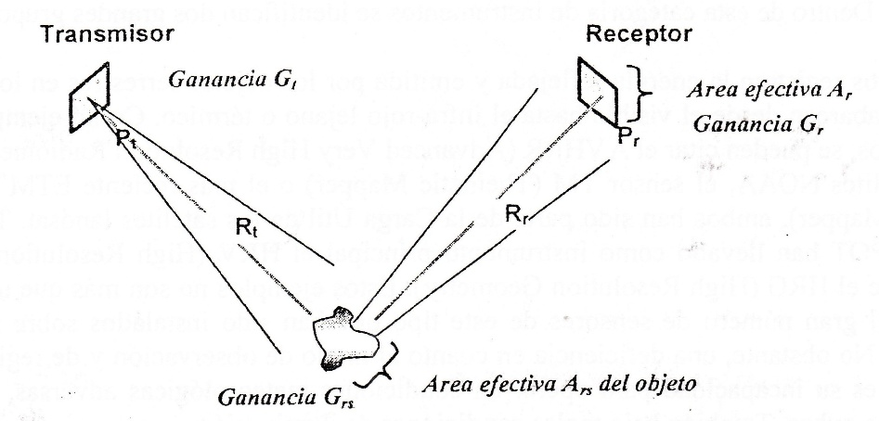
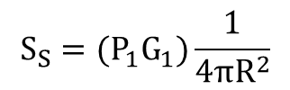
ECUACIÓN RADAR
$$S_{S}=(P_{1}G_{1})\frac{1}{4πR^{2}}$$
Donde:
P = Potencia de la señal de la Antena
G= Ganancia de la señal recibida
P1G1= Potencia del ángulo sólido
Figura 5. Sistema Radar
Fuente:(ESA, 2010)

Slide 10
Parámetros que afecten la Dispersión Radar
Dispersión Mie
Dispersión Rayleigh
Influencia del Angulo de Incidencia
Dispersión no selectiva

Slide 11
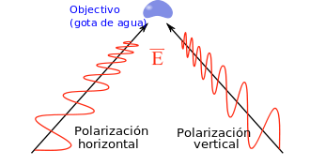
Polarización
Los sistemas radar transmiten comúnmente ondas planas polarizadas ya sea horizontal o verticalmente (Lira, 2010).
Figura 6. Tipos de Polarización
Fuente: Radar Corses (ESA)

Slide 12
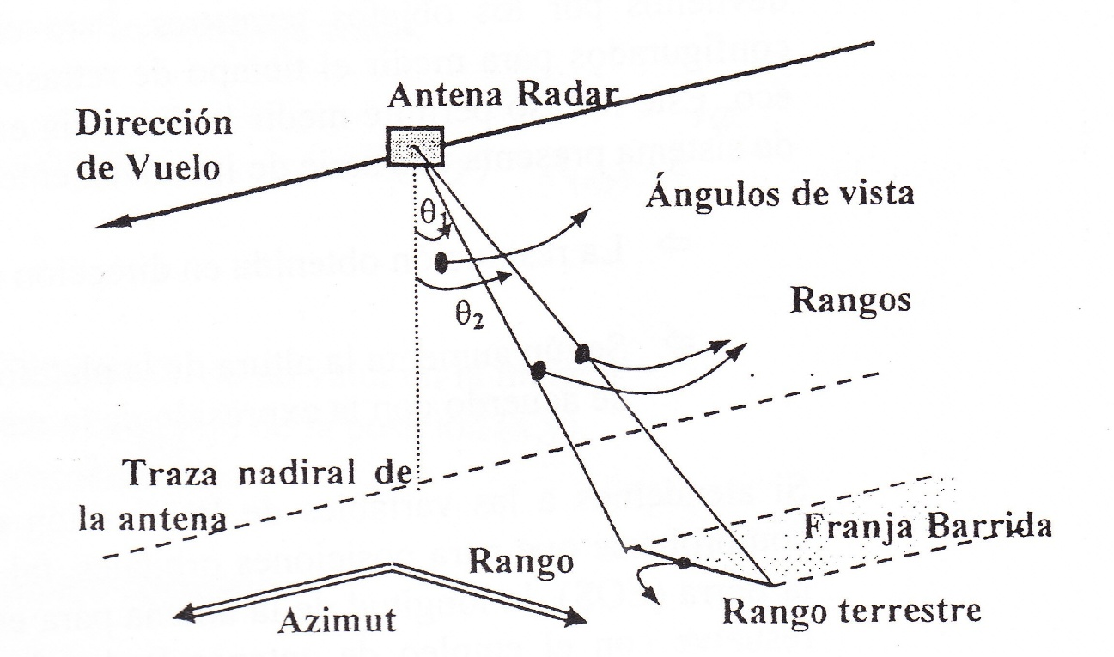
Radar de Apertura Sintética-SAR
Se trata de sistemas, instrumentos o antenas que operan en las bandas de radio del espectro electromagnético, que emiten la energía en un período pequeño de tiempo y recibe los ecos provenientes de reflexiones de la señal en los objetos (Molina et al., 2006).
Figura 7. Esquema del Radar de visión lateral
Fuente:(Molina et al., 2006)

Slide 13
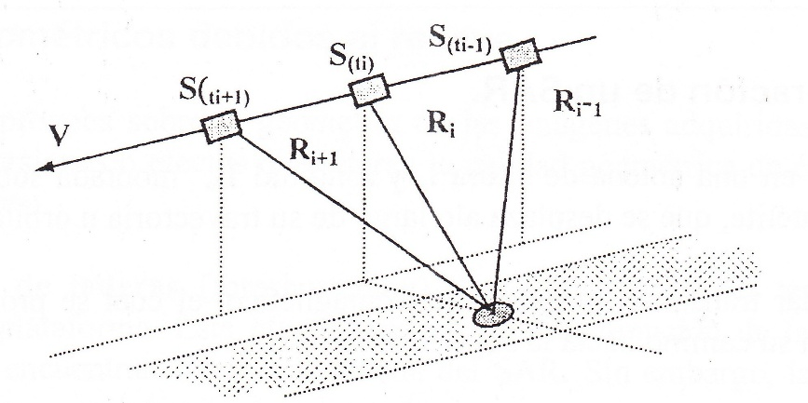
Estas plataformas pueden ser aéreas, es decir aviones, o espaciales es decir satélites.
Figura 8. SAR
Fuente:(Molina et al., 2006)

Slide 14

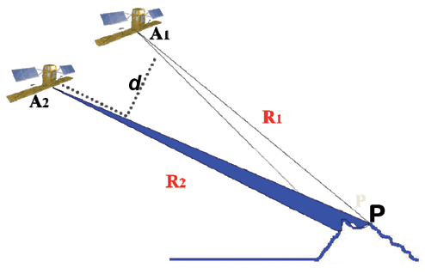
Interferometría de Radar de Apertura Sintética (InSAR)
La interferometría SAR (radar de apertura sintética), INSAR, es una técnica de teledetección usada para aplicaciones de generación de modelos numéricos del terreno (MNT)
Figura 9. InSAR
Fuente:(ESA)

Slide 15
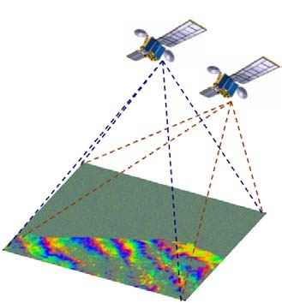
Interferometría Diferencial de Radar de Apertura Sintética (DInSAR)
La técnica DInSAR (INSAR diferencial) explota la fase del SAR que es sensible a la topografía del terreno y a los cambios de elevación ocurridos entre dos pasadas del satélite sobre la misma área.
Figura 10. DInSAR
Fuente:(ESA)

Slide 16
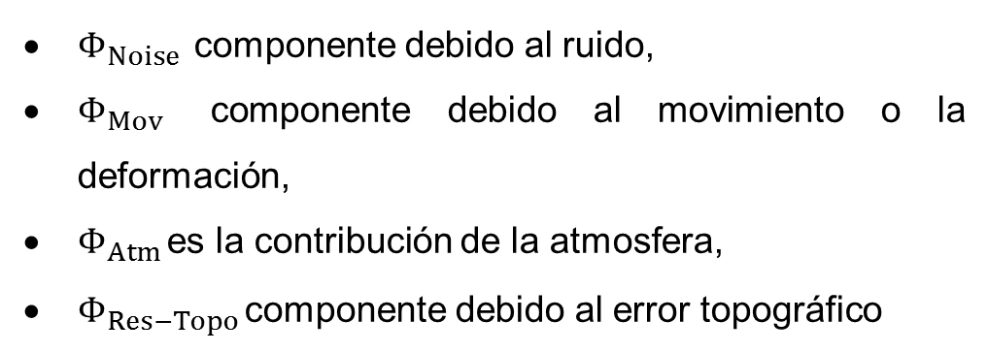
Fase Interferométrica
La interferometría diferencial SAR, se centra principalmente en el estudio de fase interferométrica de dos imágenes SAR es decir un interferograma
$$Φ_{D−Int}=Φ_{Mov}+Φ_{Atm}+Φ_{Res−Topo}+Φ_{Noise}$$
$Φ_{Noise}$ componente debido al ruido,
$Φ_{Mov}$ componente debido al movimiento o la deformación,
$Φ_{Atm}$ es la contribución de la atmosfera,
$Φ_{Res−Topo}$ componente debido al error topográfico

Slide 17
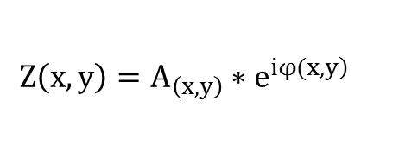
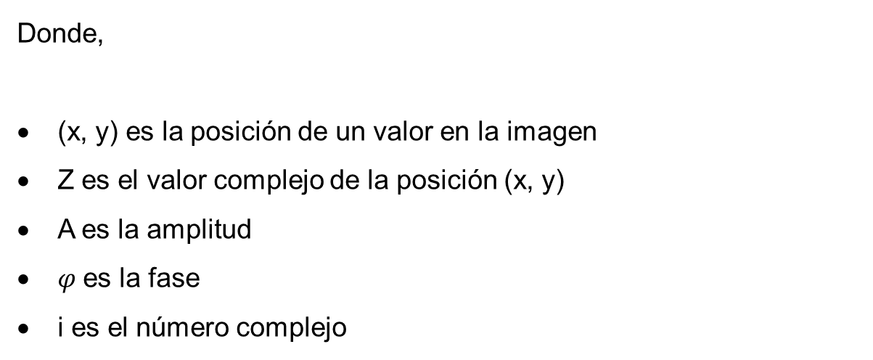
$$Z\left(x,y\right)=A_{\left(x,y\right)}∗e^{\left.iφ(x,y\right)}$$
Posición de la Imagen
Fuente:(Olmsted, 1993)
Donde,
(x, y) es la posición de un valor en la imagen
Z es el valor complejo de la posición (x, y)
A es la amplitud
$φ$es la fase
i es el número complejo

Slide 18

Calculo del Interferograma
$$Z_{1}\left(x , y\right)=Z_{1}\left(x , y\right)∗Z_{2}^{∗}\left(x ,y\right)$$
$${=A}_{1}\left(x , y\right)∗A_{2}\left(x, y\right)∗e^{i[1\left(x,y\right)−2(x,y)]}$$
$$A_{1}\left(x,y\right)∗e^{i_{1}\left(x,y\right)}= A_{1}\left(x,y\right)∗e^{i_{δ}\left(x,y\right)}$$
$=A_{1}\left(x , y\right)∗\left(\cos{δ}+i\operatorname{Sin}{δ}\right)$
$$A_{1}\left(x,y\right)∗\cos{δ}+iA_{1}\left(x,y\right)\cos{δ}$$
$$=Z_{Ireal}\left(x,y\right)+iZ_{I im}(x,y)$$
Z₁(x , y) es el valor del interferograma en una posición de la imagen,
A₁(x , y) es la amplitud del interferograma,
(x , y) es la posición de la imagen,
i es el número complejo,
* indica el complejo conjugado.
Fuente:(Olmsted, 1993)

Slide 19
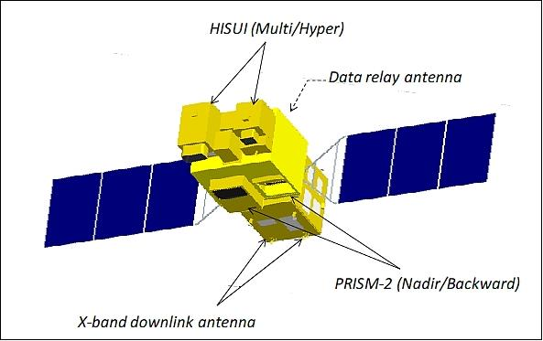
Plataforma Satelital (ALOS)
El satélite ALOS (advance land observing satellite) perteneciente a la agencia espacial japonesa (JAXA).
Cuadro 1. Especificaciones del Satélite
ESPECIFICACIONES
Tiempo de Vida útil | De 3 a 5 años
Tipo de órbita | Sincronizada con el sol
Ciclo Completo | 46 días
Altitud | 691.65 Km
Polarización | HH+VV+HV+VH
Resolución | 24 - 89 m
Ancho de barrido | 20 - 65 Km
Figura 11. Satélite ALOS
Fuente:(ESA, 2010)
Fuente:(CONAE, 2013)

Slide 20
PALSAR
Es un sistema avanzado de radar de apertura sintética en la banda L, para la captura de imágenes a través de microondas ideal para detectar cambios topográficos y geológicos a partir de señales reflejadas en la superficie de la tierra.
Cuadro 2. Resolución Espectral del PALSAR
Modalidad PALSAR | Resolución (metros) | Polarización | Cobertura transversal
Resolución Fina | 10 | HH | 70 Km
Resolución Fina | 20 | HH+HV | 70 Km
SL Scan SAR | 100 | HH | 350 Km
P Fine Polarimetría | 30 | HH+HV+VH+ VV | 30 Km
Fuente:(Lau, 2011)

Slide 21
Técnica Topo-DInSAR
6. ESTADO DEL ARTE
Generación de DEM
Usando interferometría diferencial
Sin la necesidad clásica de desenrollar
$$Φ_{Topo−DInSAR}=Φ_{Topo}+Φ_{Mov}+Φ_{Atm}+Φ_{Noise}$$
Fuente:(Mora et al., 2005)

Slide 22
Técnica de los Permanent Scatterers(PS, Dispersores Permanentes)
Acumulación de imágenes SAR
Dando mediciones de deformación más precisas y fiables
Tasas de deformación lineales y correcciones de altura

Slide 23
Técnica Coherent Pixels Technique DInSAR, (CPT, Técnica de Pixeles Coherentes)
Estima las componentes lineal y no lineal del desplazamiento,
Los píxeles se seleccionan mediante un criterio de la coherencia
Triangulación de los píxeles seleccionados para establecer relaciones de la fase entre ellos

Slide 24
Técnica Time Series DInSAR (TS, Series de Tiempo).
Utiliza imágenes de series de tiempo
Para la recuperación de la deformación del terreno
Donde se reduce la gran acumulación de influencia atmosféricas

Slide 25

7. METOLOGÍA

Slide 26
Obtención de la Información Base para la aplicación de la metodología DInSAR
Las imágenes SAR ALOS-PALSAR están disponibles en órbita ascendente y descendente para la zona de estudio, el tiempo de toma va desde el año 2007 hasta el año 2009.
Cuadro 3. Pares Interferométricos
PARES INTERFEROMÉTRICOS | POLARIZACIÓN
PALSAR 20070712-140-20070827-140 | HH+HH
PALSAR 20070712-150-20070827-150 | HH+HH
PALSAR 20070827-140-20080529-140 | HV+HV
PALSAR 20080529-150-20080714-150 | HH+HH
PALSAR 20080829-140-20090717-140 | HH+HH
PALSAR 20090717-140-20090901-150 | HV+HV
Fuente: Biblioteca Personal

Slide 27
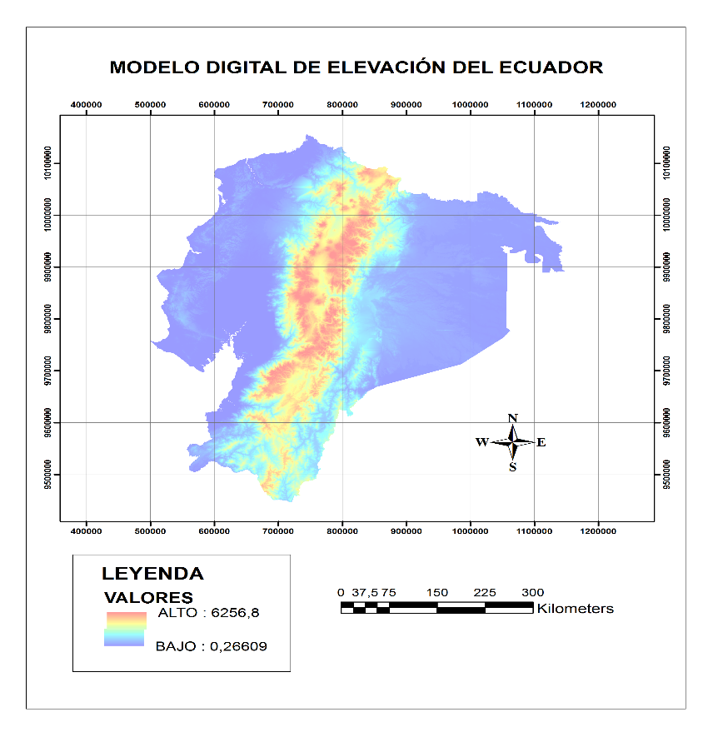
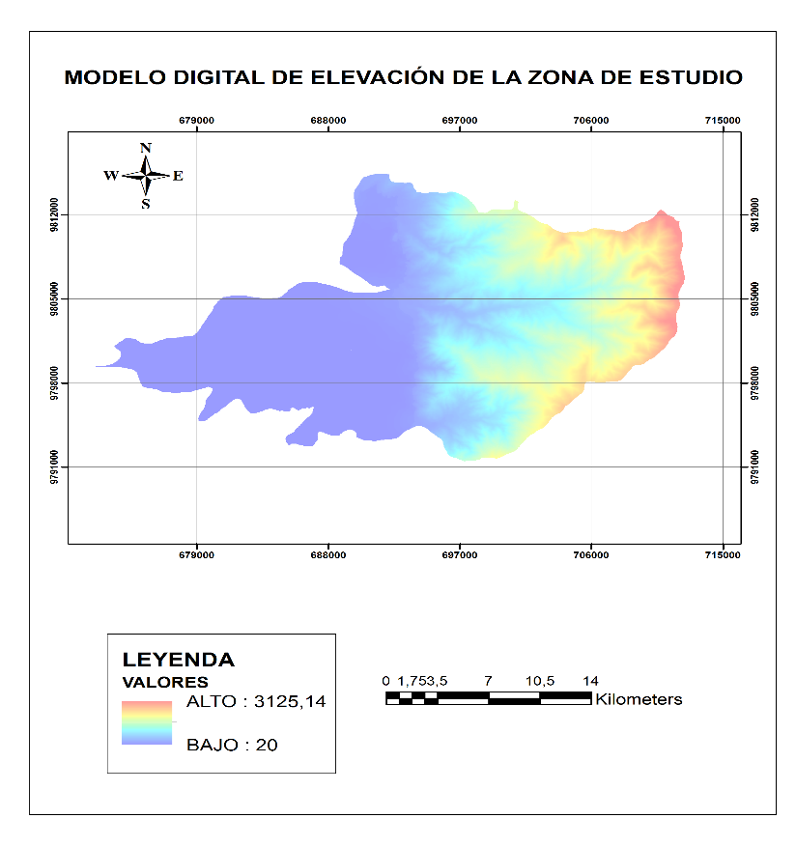
Modelo Digital de Elevación
El modelo digital de elevación que se obtuvo por los datos de la misión espacial topográfica de radar (SRTM), el cual está disponible desde el 2003 por medio del servicio geológico de los estados unidos (USGS).
Figura 11. DEM del Ecuador
Figura 12. DEM de la Zona de Estudio
Fuente: Biblioteca Personal

Slide 28
Pasos a seguir en el software envi 4.8
Focusing
multilooking
Estimación de la línea base
IDENTIFICACIÓN DEL PROBLEMA
Paso 1: “Interferogram Generation”
Paso 2: “Adaptive Filter and Coherence Generation”METODOLOGÍA
PASO 3: “Phase Unwrapping”
Paso 4: “Refinement and Re-flattening”
Paso 6: “Phase to Displacement Conversion and Geocoding”

Slide 29
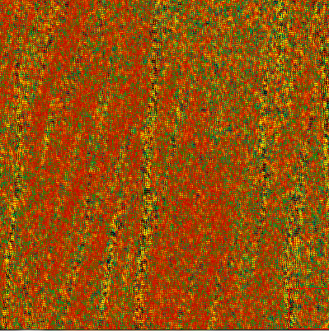
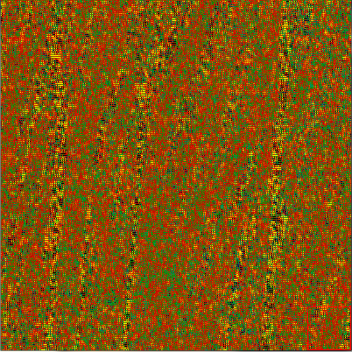
Corrección de las Imágenes
“Focusing”
La herramienta Focusing permitirá a los datos adquiridos centrarse para generar datos single look complex (SLC).
(a) Focusing HH (b) Focusing HV

Slide 30
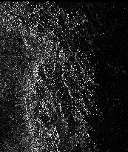
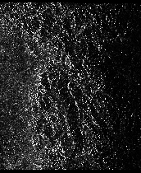
Multilooking
El proceso de multilooking es utilizar el procesador de señal SAR para restaurar la imagen y pasar los píxeles de forma rectangular a píxeles de forma cuadrada.
(a) Multilooking HH (b) Multilooking HV

Slide 31
Estimación de la Línea Base
La estimación de la línea base permite obtener información acerca de los valores de referencia y otros parámetros relacionados con el par interferométrico
Cuadro 4. Estimación de la Línea Base
Imagen Master | Imagen Slave | Normal Línea Base (m)
20070712-140 | 20070827-140 | 165.559
20070827-140 | 20080529-150 | -667.054
20080529-150 | 20080714-150 | 424.277
20080714-150 | 20090717-140 | 420.688
20090717-140 | 20090901-150 | 167.205
20070712-140 | 20090901-150 | 357.015
Fuente: Biblioteca Personal

Slide 32
Paso 1: “Interferogram Generation”
Se multiplica la imagen Master y Slave
El valor absoluto de la amplitud
El valor de la diferencia de fase

Slide 33
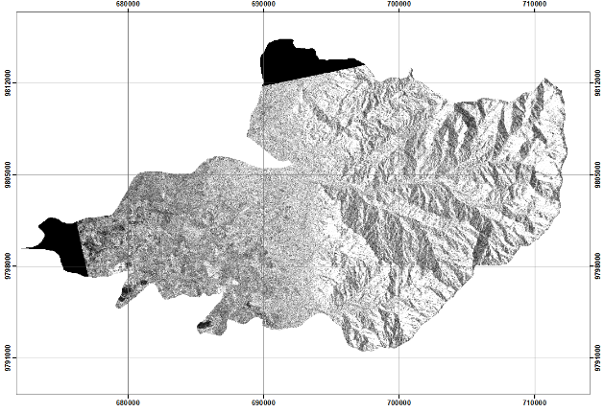
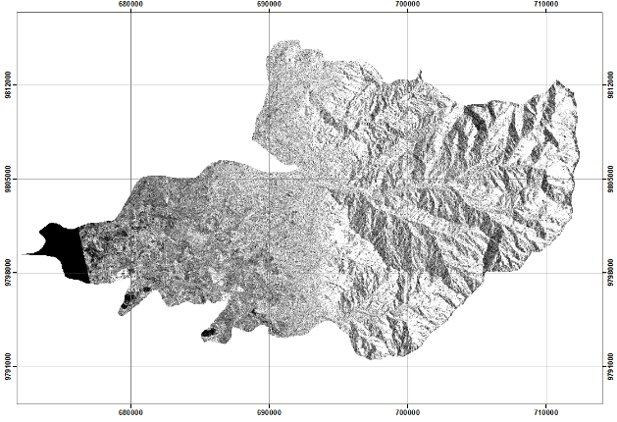
(a) Julio-Agosto 2007 (b) Agosto 2007-Mayo 2008

Slide 34


(c) Mayo-Julio 2008 (d) Mayo 2008- Julio 2009

Slide 35
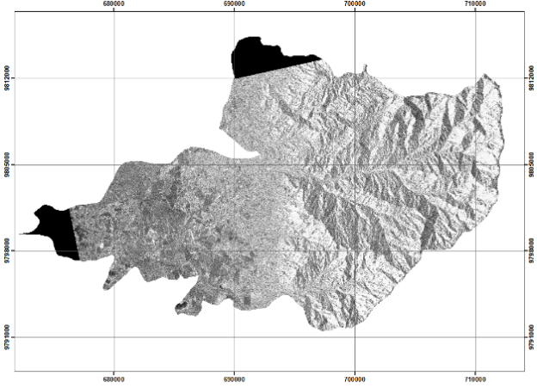
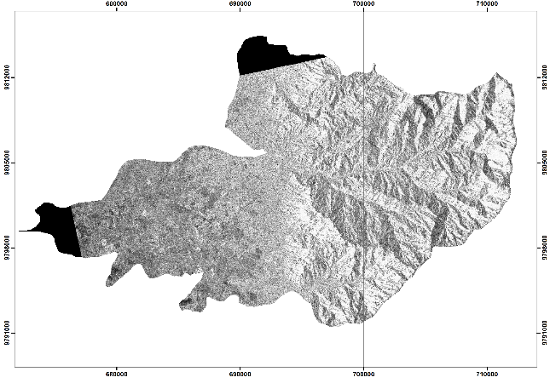
(e) Julio-Septiembre 2009 (f) Julio 2007-Septiembre 2009

Slide 36
Paso 2: “Adaptive Filter and Coherence Generation”
El realiza un filtro Golstein
Zonas de altas concentración de franjas
Un igualdad en los valores de los píxeles

Slide 37
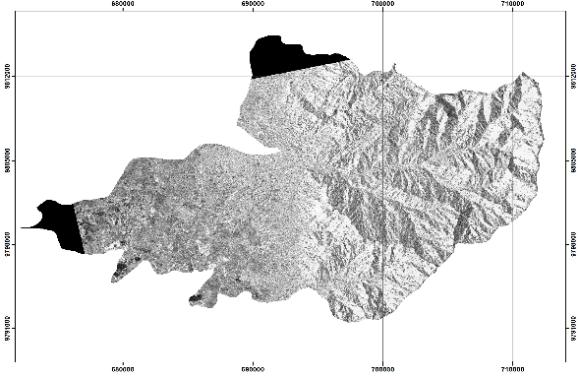
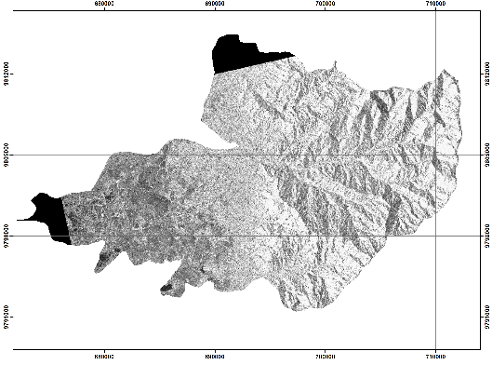
(a) Julio-Agosto 2007 (b) Agosto 2007-Mayo 2008

Slide 38
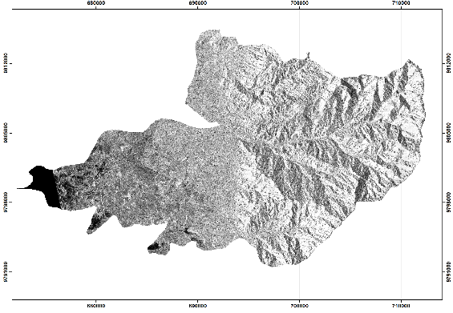
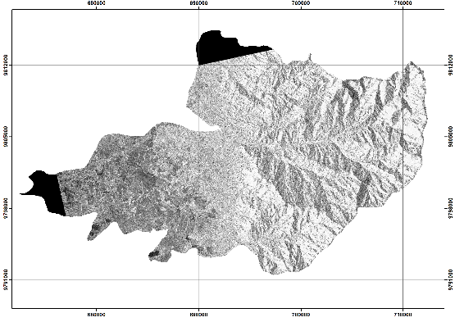
(c) Mayo-Julio 2008 (d) Mayo 2008- Julio 2009

Slide 39

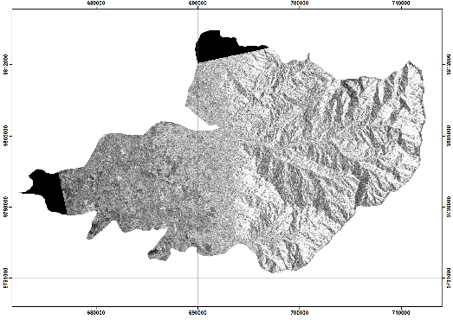
(e) Julio-Septiembre 2009 (f) Julio 2007-Septiembre 2009

Slide 40
Coherencia
Mide el grado de correlación entre las dos imágenes SAR
donde 0 no hay coherencia (píxeles de color negro)
1 donde existe coherencia (píxeles de color blanco)
Este proceso presenta valores de 0 y 1

Slide 41
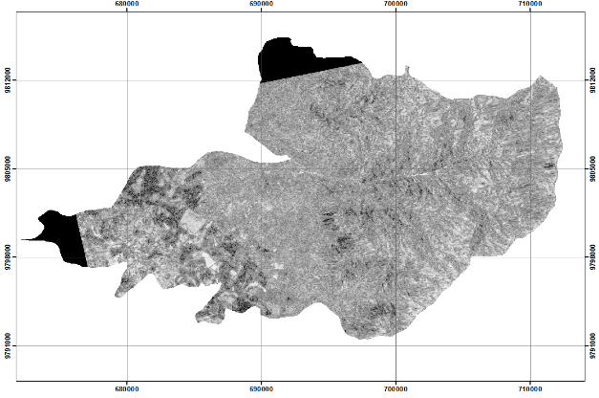
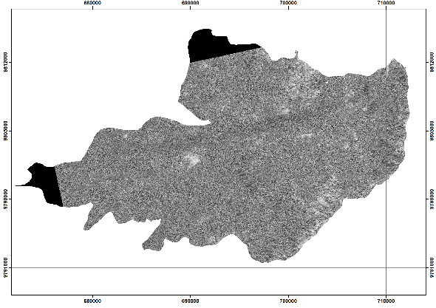
(a) Julio-Agosto 2007 (b) Agosto 2007-Mayo 2008

Slide 42
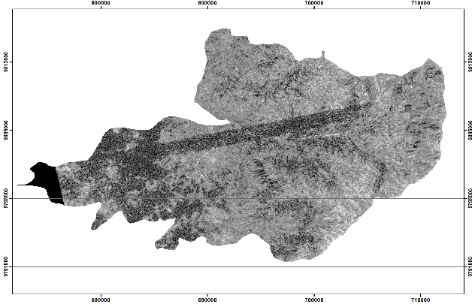
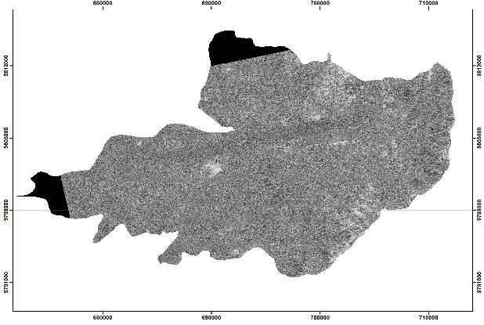
(c) Mayo-Julio 2008 (d) Mayo 2008- Julio 2009

Slide 43
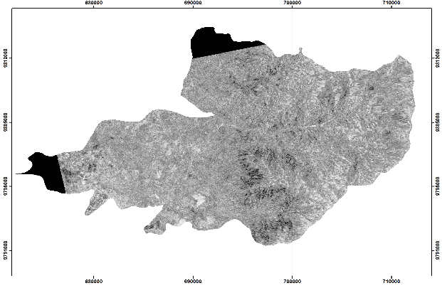

(e) Julio-Septiembre 2009 (f) Julio 2007-Septiembre 2009

Slide 44
PASO 3: “Phase Unwrapping”
Trata de convertir la fase 2$π$
Trata de convertir la fase 2𝜋
Añadiendo o restando un múltiplo entero de 2$π$ a cada píxel
Añadiendo o restando un múltiplo entero de 2𝜋 a cada píxel
A una fase definida en un intervalo [-$π$,$π$]
A una fase definida en un intervalo [-𝜋,𝜋]
Fase Absoluta
Fase Wrapped
Figura 12. Fase Verdadera, Enrollada en 2$π$
Fuente: Agencia Espacial Italiana (ASI)

Slide 45
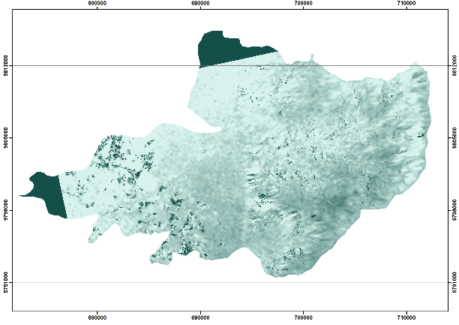
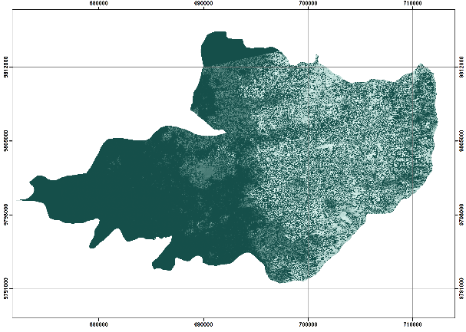
(a) Julio-Agosto 2007 (b) Agosto 2007-Mayo 2008

Slide 46
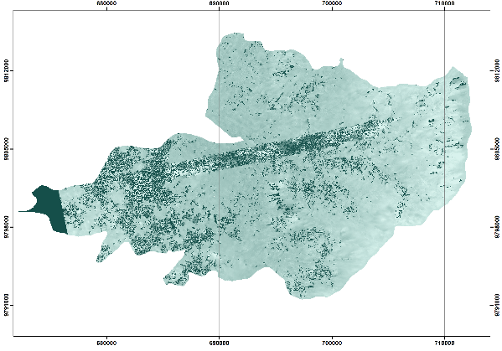
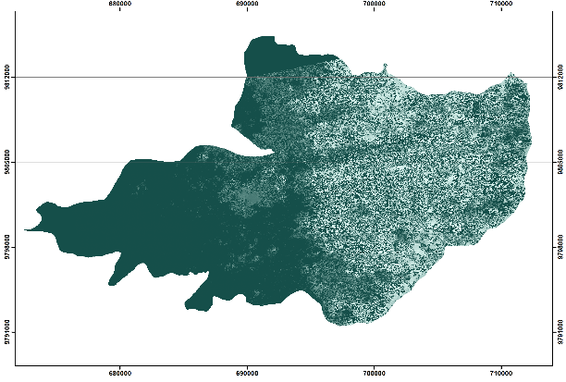
(c) Mayo-Julio 2008 (d) Mayo 2008- Julio 2009

Slide 47
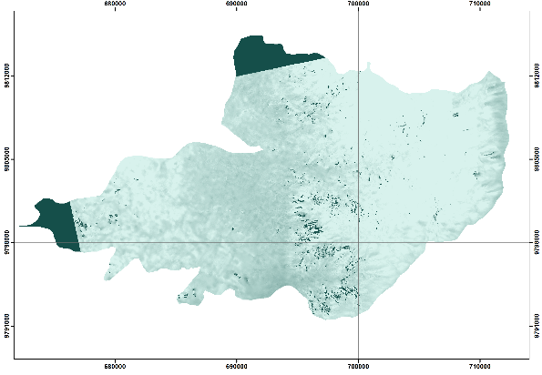
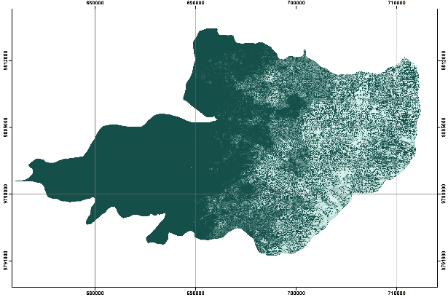
(e) Julio-Septiembre 2009 (f) Julio 2007-Septiembre 2009

Slide 48
Paso 4: “Refinement and Re-flattening”
Transforma la fase desenrollada en valores de altura
Corrigiendo posibles inexactitudes
Se utiliza puntos para los parámetros de corrección

Slide 49
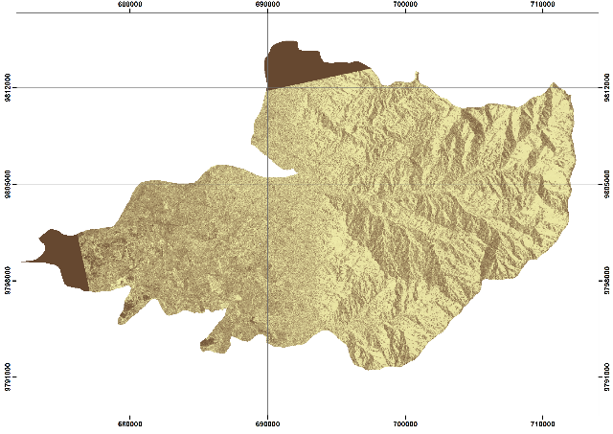
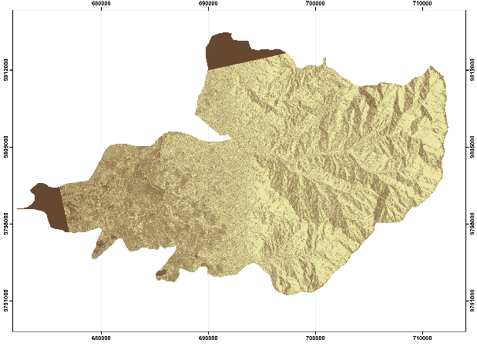
(a) Julio-Agosto 2007 (b) Agosto 2007-Mayo 2008

Slide 50
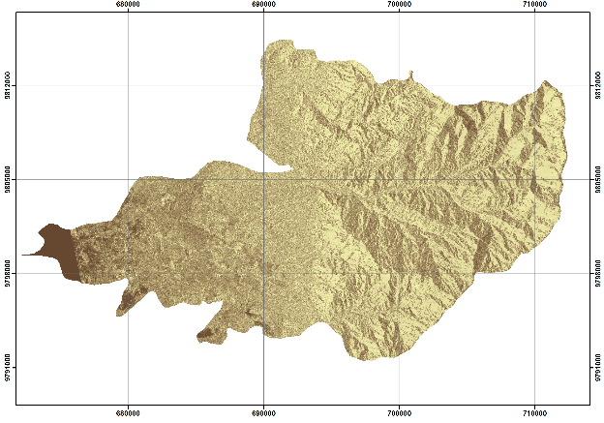
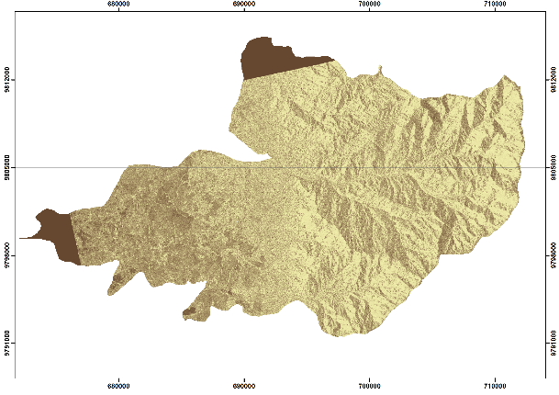
(c) Mayo-Julio 2008 (d) Mayo 2008- Julio 2009

Slide 51
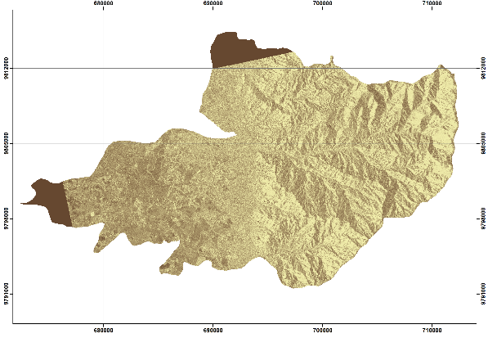
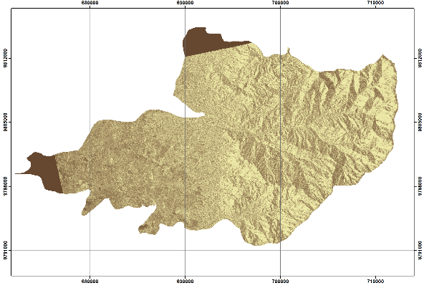
(e) Julio-Septiembre 2009 (f) Julio 2007-Septiembre 2009

Slide 52
Paso 6: “Phase to Displacement Conversion and Geocoding”
Los valores de fase absolutos calibrados se convierte en desplazamientos
Se obtiene la altura de cada píxel y su localización
Que se aplica simultáneamente en las dos antena

Slide 53
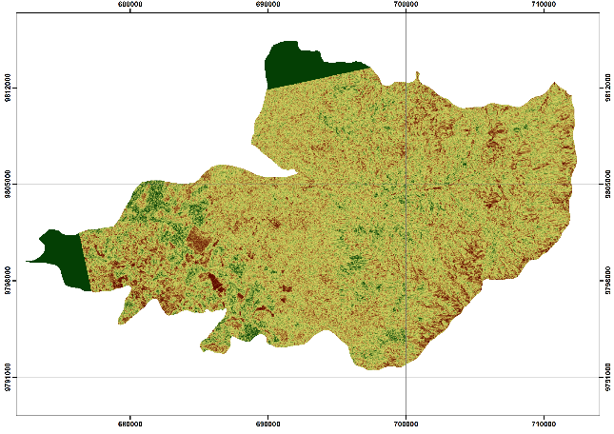
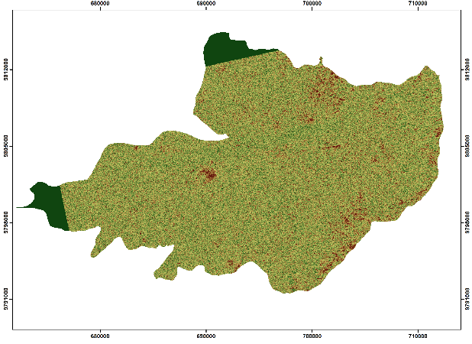
(a) Julio-Agosto 2007 (b) Agosto 2007-Mayo 2008

Slide 54
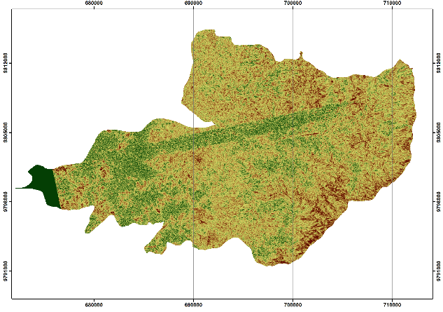

(c) Mayo-Julio 2008 (d) Mayo 2008- Julio 2009

Slide 55


(e) Julio-Septiembre 2009 (f) Julio 2007-Septiembre 2009

Slide 56
Modelo Geodinámico Externo
El presente modelo geodinámico permite analizar los agentes o fuerzas que interviene en la geodinámica externa, que define las modificaciones de la superficie de la corteza terrestre.
Para la obtención de los modelos de desplazamientos, caída y flujos, se ponderó los atributos de la cartografía temática, los que se menciona a continuación:
Geología,
Geomorfología,
Cobertura y Uso del Suelo,
Geopedología,
Mapa Climático
Pendientes

Slide 57

Jerarquización de Variables
Cuadro 5. Jerarquización de Variables
ORDEN | INSUMOS | JERARQUIZACIÓN DESLIZAMIENTOS | JERARQUIZACIÓN CAÍDAS | JERARQUIZACIÓN FLUJOS
1 | Litología | 2 | 2 | 1
2 | Geomorfología | 5 | 6 | 6
3 | Geopedología | 4 | 5 | 2
4 | Sistemas Productivos | 3 | 4 | 5
5 | Pendientes | 1 | 1 | 4
6 | Clima | 6 | 3 | 3
Sumatoria |  | 21 | 21 | 21
Fuente:(Estrella et al., 2014)
$$W_{1}=\frac{N−O_{i}+1}{\sum{\left(N−O_{i}+1\right)}}$$
Donde:
Oi = Grado de importancia
N= # de variable

Slide 58

Deslizamientos
Figura 13. Tipos de Deslizamientos
Fuente:(González De Vallejo et al., 2002)
Cuadro 6. Determinación de Pesos de las Variables para Deslizamientos
DESLIZAMIENTOS
1 | 6-2+1= | 5/21= | 0.24 | Litología
2 | 6-5+1= | 2/21= | 0.09 | Geomorfología
3 | 6-4+1= | 3/21= | 0.14 | Geopedología
4 | 6-3+1= | 4/21= | 0.19 | Sistemas Productivos
5 | 6-1+1= | 6/21= | 0.29 | Pendientes
6 | 6-6+1= | 1/21= | 0.05 | Clima
Sumatoria= |  |  | 1.00
Fuente:(Estrella et al., 2014)

Slide 59

Fuente: Biblioteca Personal

Slide 60

Caídas
Figura 14. Tipos de Caídas
Fuente:(González De Vallejo et al., 2002)
Cuadro 7. Determinación de Pesos de las Variables para Caídas
CAÍDAS
1 | 6-2+1= | 5/21= | 0.24 | Litología
2 | 6-6+1= | 1/21= | 0.05 | Geomorfología
3 | 6-5+1= | 2/21= | 0.09 | Geopedología
4 | 6-4+1= | 3/21= | 0.14 | Sistemas Productivos
5 | 6-1+1= | 6/21= | 0.29 | Pendientes
6 | 6-3+1= | 4/21= | 0.19 | Clima
Sumatoria= |  |  | 1.00
Fuente:(Estrella et al., 2014)

Slide 61

Fuente: Biblioteca Personal

Slide 62

Flujos
Figura 15. Tipos de Flujos
Fuente:(González De Vallejo et al., 2002)
Cuadro 8. Determinación de Pesos de las Variables para Flujos
FLUJOS
1 | 6-1+1= | 6/21= | 0.29 | Litología
2 | 6-6+1= | 1/21= | 0.05 | Geomorfología
3 | 6-2+1= | 5/21= | 0.24 | Geopedología
4 | 6-5+1= | 2/21= | 0.09 | Sistemas Productivos
5 | 6-4+1= | 3/21= | 0.14 | Pendientes
6 | 6-3+1= | 4/21= | 0.19 | Clima
Sumatoria= |  |  | 1.00
Fuente:(Estrella et al., 2014)

Slide 63

Fuente: Biblioteca Personal

Slide 64

8. ANALÍSIS DE RESULTADOS

Slide 65
Interpretación y Comparación con el Modelo Geodinámico Externo
Comparación con el Modelo de Deslizamiento

Slide 66

(a) Julio-Agosto 2007
Fuente: Biblioteca Personal
(c) Mayo-Julio 2008
(e) Julio-Septiembre 2009

Slide 67
(b) Agosto 2007-Mayo 2008
Fuente: Biblioteca Personal
(d) Mayo 2008- Julio 2009
(f) Julio 2007-Septiembre 2009

Slide 68




Comparación con el Modelo de Caídas
(a) Julio-Agosto 2007
Fuente: Biblioteca Personal
(c) Mayo-Julio 2008
(e) Julio-Septiembre 2009

Slide 69
(b) Agosto 2007-Mayo 2008
Fuente: Biblioteca Personal
(d) Mayo 2008- Julio 2009
(f) Julio 2007-Septiembre 2009

Slide 70

Comparación con el Modelo de Flujos
(a) Julio-Agosto 2007
Fuente: Biblioteca Personal
(c) Mayo-Julio 2008
(e) Julio-Septiembre 2009

Slide 71
(b) Agosto 2007-Mayo 2008
Fuente: Biblioteca Personal
(d) Mayo 2008- Julio 2009
(f) Julio 2007-Septiembre 2009

Slide 72



Desplazamientos mediante gráficos de dispersión
Julio-Agosto 2007
(a) Alta (b) Media (c) Baja

Slide 73



Agosto 2007-Mayo 2008
(a) Alta (b) Media (c) Baja

Slide 74



Mayo-Julio 2008
(a) Alta (b) Media (c) Baja

Slide 75



Mayo 2008-Julio 2009
(a) Alta (b) Media (c) Baja

Slide 76



Julio-Septiembre 2009
(a) Alta (b) Media (c) Baja

Slide 77



Julio 2007-Septiembre 2009
(a) Alta (b) Media (c) Baja

Slide 78


Evaluación con otra técnica enmarcada al desplazamiento
  La técnica a utilizar es la SBAS (subconjunto de pequeña línea base) donde el algoritmo produce mapas de velocidad de deformación y series de tiempo.
Figura 16. Posición Relativa
Figura 17. Línea de Base Normal
Fuente: Biblioteca Personal
Fuente: Biblioteca Personal

Slide 79









Refinamiento y Reaplanamiento
Interferogramas
Figura 18. Interferogramas
Figura 19. Refinamiento y Reaplanamiento
Fuente: Biblioteca Personal
Fuente: Biblioteca Personal

Slide 80
Propuesta de aplicación específica enmarcadas dentro de procesos de alerta y respuesta temprana a emergencias
¿Qué es un SAT (Sistema de Alerta Temprana)?
¿Cuál la importancia de un SAT?
¿Cuál es el objetivo de un SAT?
Procedimiento de implementación de un SAT

Slide 81

Fuente: Biblioteca Personal

Slide 82

9. CONCLUSIONES Y RECOMENDACIONES

Slide 83
La zona alta de la cuenca es bastante conflictiva por las sustanciales subsidencias evidenciadas, debido a que es una zona alta de precipitación
Existe una alta probabilidad de ocurrencias de desplazamientos rotacionales, en la parte alta de la cuenca y los puntos en campo demuestran la realidad de ello.
El análisis en meses no muestra diferencias en los desplazamientos de la superficie terrestre, al contrario del análisis de un año o varios años que muestra diferencias por el tiempo transcurrido.
Los gráficos de dispersión son más dinámicos en las representaciones de las deformaciones terrestres y ayudan a discernir de manera puntual
La técnica SBAS no logro resultados consistentes, debido a las características de las imágenes además del sensor.
La zona de la cuenca se caracteriza por presentar una predominancia de pendientes altas-muy altas y se asocian con la forma del terreno característica del lugar.

Slide 84
Recomendaciones
Realizar mapas de desplazamientos con varios años de diferencia para obtener una deformación terrestre más evidente.
Probar los algoritmos del estado del arte para alternar los resultados y así poder tomar una acertada decisión en la propuesta del SAT.
Realizar la comparación de resultados obtenidos utilizando otras imágenes de satélites actuales como por ejemplo COSMO-SKYMED.
Investigar las nuevas técnicas SAR para la estimación de la deformación de la superficie terrestre.

